Slide 1
Tomando impulso

Slide 2
gestão
Ouvidoria na Saúde
NGI - Núcleo de Gestão da Informação
Site: saude.assis.sp.gov.br
Transparência: prestadores de serviços, assistência farmacêutica.
Casa de Apoio em Jaú
Manutenção predial no CEA

Slide 3
Recursos humanos
Contratações: 28
Fortalecimento da Atenção Básica / Primária
Implementação do PMAQ

Slide 4
OBJETIVOS:
agilizar a rotina das Unidades;
permitir a transparência da fila de espera.
PREVISÃO:
Setembro/2019 ➔ Transparência Total

Slide 5
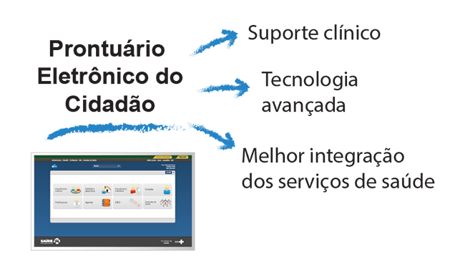
consolidação
Atenção Básica: 100%
Breve: CEA

Slide 6
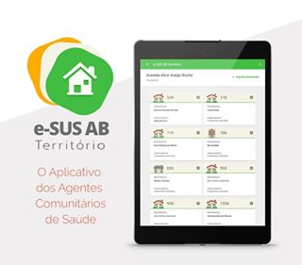
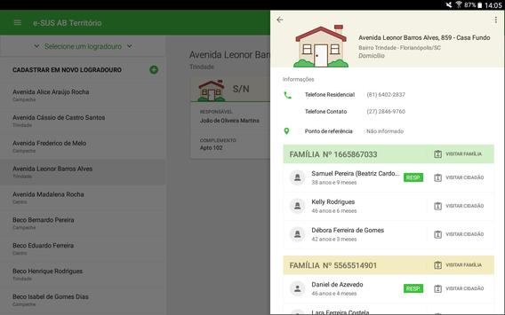
Breve!

Slide 7
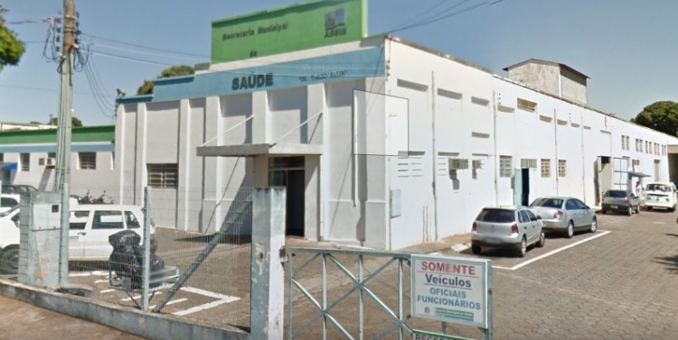
Breve!
SAU
Serviço de Atendimento ao Usuário

Slide 8
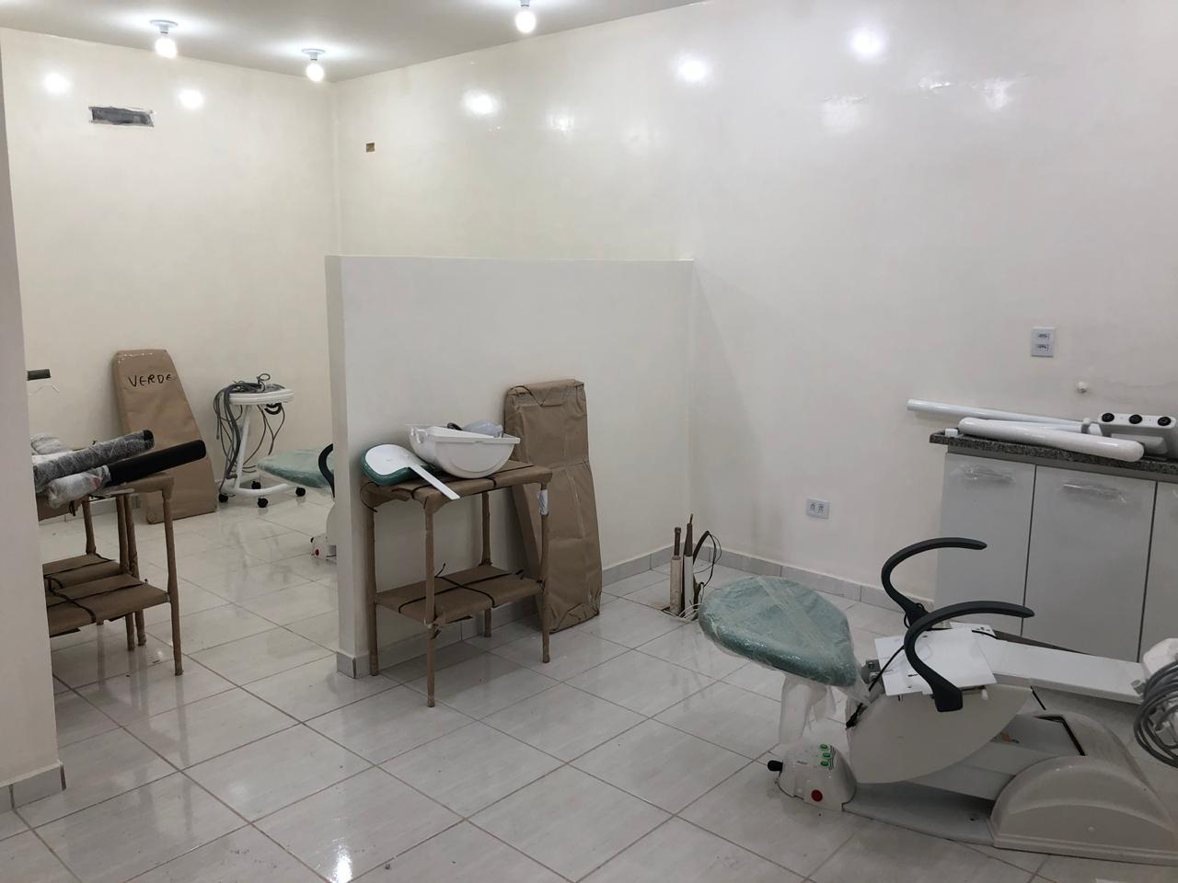
02 de Julho - INAUGURAÇÃO

